Slide 1


Devenir Ingénieur

Slide 2


Le métier d’Ingénieur
Trouver une solution technique et technologique à un problème donné.
Pour cela, il fait appel à ses connaissances scientifiques mais aussi à ses softs-skills (management, gestion, économie, culture générale…)
Il doit pouvoir s’adapter à son environnement.
C’est pourquoi il est très polyvalent et peut travailler dans n’importe quel domaine.

Slide 3
Mais aussi…
Participe au progrès
Invente, améliore, conseille, fait fonctionner, conçoit, fabrique…
Travaille en équipe, manage une équipe
Bon niveau d’anglais
Mobile

Slide 4
Les différents domaines de l’ingénierie
Il existe 25 grands domaines de l’ingénierie. Voici quelques exemples :
Agriculture
Agroalimentaire
Aménagement
Automatique
Bâtiment
Biologie
Chimie
Électricité
Électronique
Environnement
Génie civil
Génie médical
Informatique
Mathématiques
Matériaux
Mécanique
Sciences de la terre

Slide 5
Intégrer une école d’ingénieur
Après un Bac S
Après une classe préparatoire
CPGE (+2)
Après un DUT, BTS, Licence (+2/+3)
Les concours communs
Concours Avenir, Puissance Alpha, Advance, GEIPI-Polytech…
Procédures communes
UT, INSA…
Écoles indépendantes
Diplôme d’Ingénieur en 5 ans
Concours Commun INP,
Mines-Ponts,
Centrale-Supelec, Banque PT, Polytechnique, ENS, E3A...
Diplôme d’Ingénieur
en 3 ans
Admissions parallèles
Concours national d’admission dans les grandes écoles…
Diplôme d’Ingénieur en 3 ans

Slide 6



Testez la reconnaissance de l’École
Membre de la Conférence des Grandes Écoles ?
Habilitée par la Commission des Titres d’Ingénieur ?
Reconnue par l’État?

Slide 7
Ingénieur Informatique
C’est quoi?

Slide 8




Sécurité informatique
Tester la fiabilité informatique et mettre en place des outils de sécurité.
Confidentialité des données
Contrôle d’accès
Réseaux
Cryptographie
Hacking
Tous les secteurs
liés à internet

Slide 9
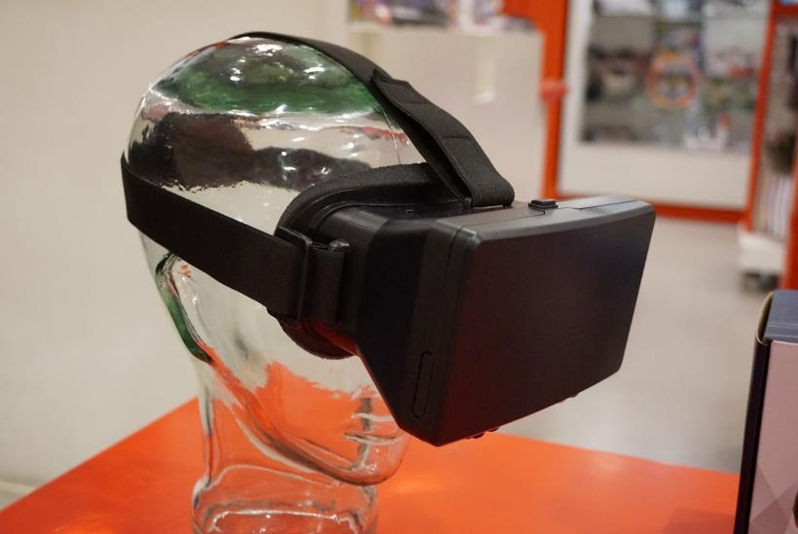



Visual computing
Innover et développer des outils de traitement d’images interactives.
Imagerie numérique
Réalité virtuelle
Réalité augmentée
3D
Infographie, Jeu vidéo,
Applications mobiles,
Multimédia

Slide 10
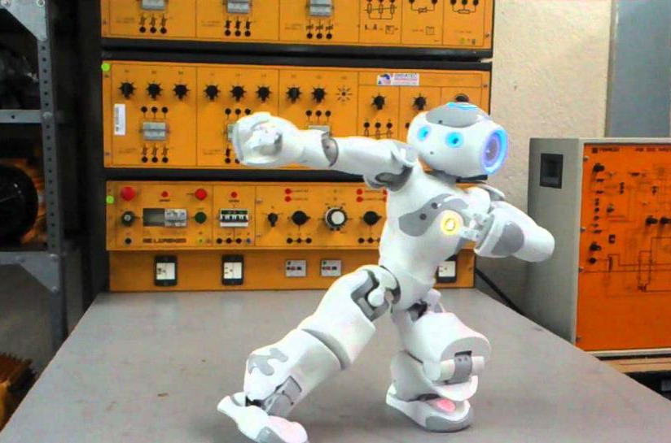



Informatique embarquée
Concevoir des systèmes embarqués et des objets connectés en temps réel.
Programmation GPU
Arduino
Applications Smartphone
Programmation de drone
Industrie
Objets connectés
R&D

Slide 11




Cloud computing
Concevoir des solutions pour libérer réseaux et systèmes d’information des contraintes de distance, de volumes et de délais.
Applications mobiles
Stockage de données
Ergonomie
Frameworks
Tous secteurs

Slide 12
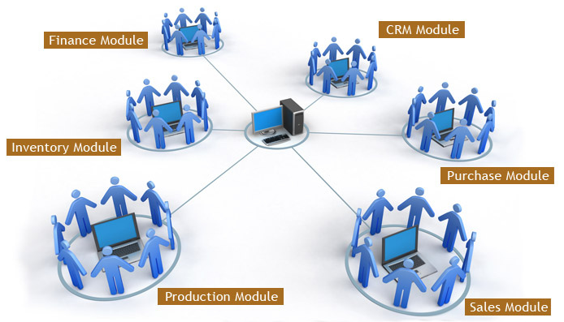


Intégration ERP
Piloter l’installation d’un logiciel de gestion global d’une entreprise. (ERP : Enterprise Resource Planning)
Mise en place de l’ERP
Optimisation de sa configuration
Formation des utilisateurs
Tous secteurs

Slide 13



Business intelligence et analytics
Mettre en place les outils apportant au dirigeant de l’entreprise une information directement exploitable sur la stratégie à adopter.
Théorie du décisionnel
Management et gestion de projet
Reporting
Sociétés d’audit
et de conseil
Et tous secteurs

Slide 14
Ingénieur Mathématiques
C’est quoi ?

Slide 15
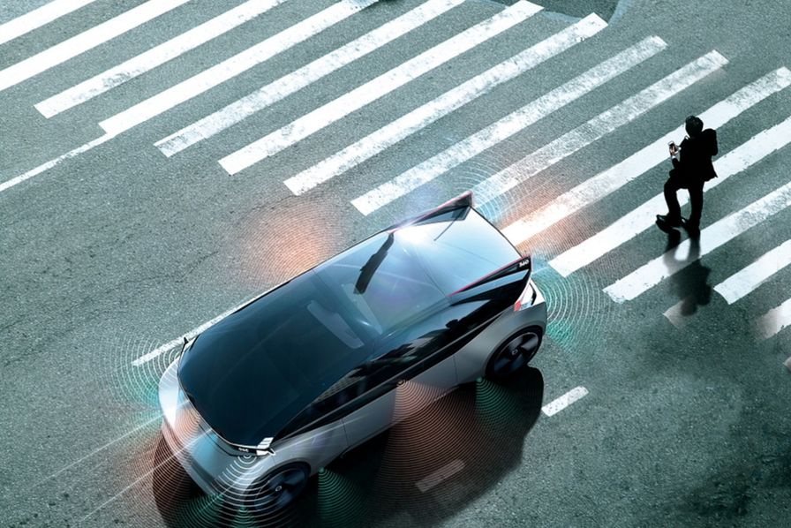



Intelligence artificielle
Mettre en œuvre des techniques visant à permettre aux machines d’imiter une forme d’intelligence réelle.
Deep learning
Algorithmes
API (Application Programming Interfaces)
Automobile, Santé,
Sécurité, Environnement, Marketing

Slide 16



Data science
Créer des méthodes de tri et d'analyse de données massives, afin d'en extraire des informations ayant de la valeur.
Big Data
Statistiques
Algorithmes
Optimisation
Bases de données
Publicité, Banques,
Transports, Télécoms,
SI, Industrie

Slide 17



Ingénierie financière
Utiliser l’informatique et les mathématiques pour comprendre, analyser et agir sur les marchés financiers.
Analyse de marché
Analyse des risques
Gestion de portefeuille
Outils informatiques appliqués à la finance
Banques,
Marchés financiers
Assurances

Slide 18
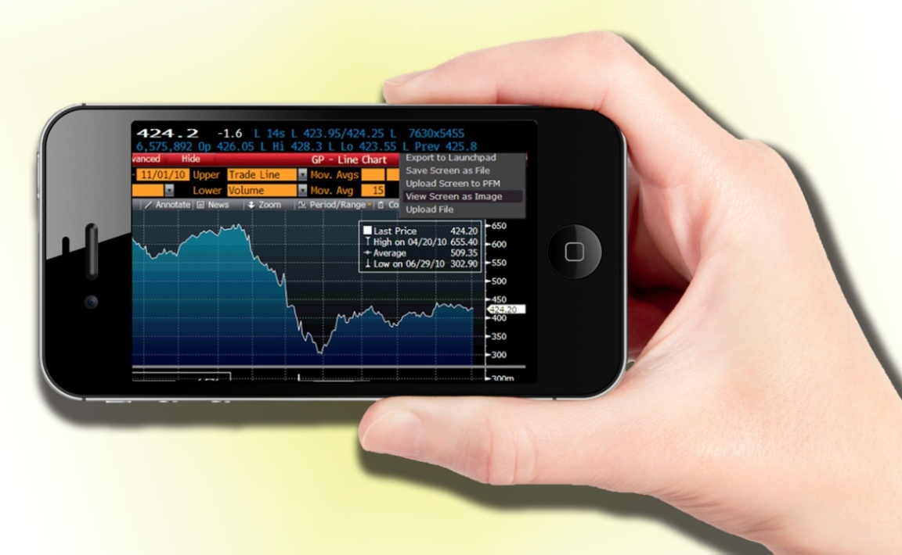

Finance et technologies
Anticiper les besoins du secteur financier en termes de nouvelles technologies.
Systèmes d’informations
Modélisation mathématique
Programmation Java et Java EE
Banques,
Marchés financiers
Assurances

Slide 19
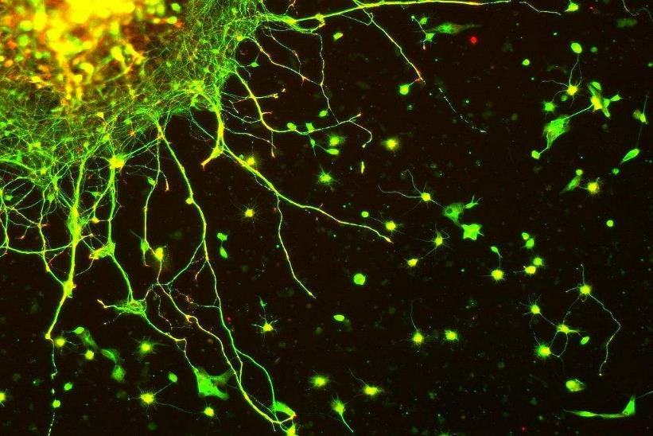


Ingénierie mathématique et simulation informatique
Comprendre, développer et modéliser des phénomènes réels afin de les analyser et de mieux les prévoir.
Calcul hautes performances
Deep learning
Simulation innovante
Réseaux de neurones
Aéronautique,
Environnement,
Automobile, Géologie,
Astronomie…

Slide 20
Comment choisir son école?
en se posant les bonnes questions !
Quels enseignements?
Quels métiers à la sortie ?
Quel taux d’insertion à la sortie ?
Quel salaire à l’embauche ?
Y a-t-il des doubles-diplômes ?
Et l’international ?
Quelle reconnaissance ?

